Slide 1
ISLAM DAN KEBANGSAAN
A. Rosyid Al Atok
Kepala Pusat Pengkajian Pancasila
Universitas Negeri Malang
2 Agustus 2017
Sarasehan Nasional dalam rangka MTQMN XV di Universitas Negeri Malang

Slide 2
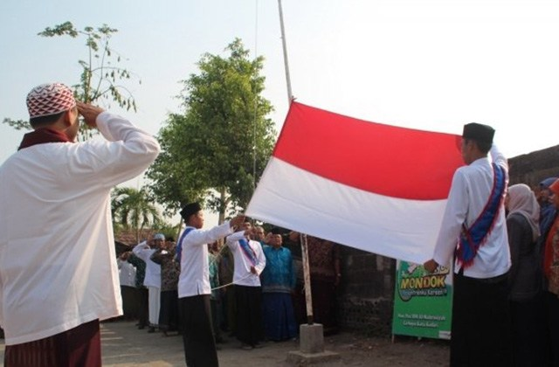
ISLAM & KEBANGSAAN
bukan
ISLAM Vs KEBANGSAAN

Slide 3
Bagaimana pandangan Islam mengenai Bangsa?
Bagaimana konsep kebangsaan yang sesuai dengan nilai-nilai ajaran Islam?
Bagaimana aktualisasi relasi Islam dan kebangsaan dalam sejarah bangsa Indonesia?

Slide 4
ALAM
BUDAYA
MANUSIA
POLITIK
SOSIAL

Slide 5
TEKAD UNTUK HIDUP BERSAMA
BANGSA
CITA-CITA
NASIB
PENGALAMAN SEJARAH
BUDAYA
BAHASA
KARAKTER
KEPRIBADIAN
TEMPAT TINGGAL
TANAH AIR
KARENA ADANYA KESAMAAN

Slide 6



TANAH KELAHIRAN
TANAH TUMPAH DARAH
MANUSIA
Ikatan Batin
TEMPAT TINGGAL
TANAH AIR
LINGKUNGAN SOSIAL
KELUARGA SUKU BANGSA

Slide 7
يٰأٓيّهاالنّاس إنّاخلقنٰكم من ذكر وأنثى وجعلنٰكم شعوبا وقبآئل لتعارفوا إنّ اكرمكم عندالله أتقٰكم إنّ الله عليم خبير (الحجرة ١٣)

Slide 8

CINTA TANAH AIR
RASA KEBANGSAAN
MENGHORMATI & MENGHARGAI PERBEDAAN
HIDUP BERSAMA

Slide 9
CINTA TANAH AIR
TANAH TUMPAH DARAH
IBU PERTIWI
YANG “MELAHIRKAN”
YANG “MENYUSUI” (memberi minum dan makan)
TANAH AIR
الوطن
حبّ الوطن من الإيمان

Slide 10
وإذقال إبرٰهيمُ ربّ اجعل هٰذا بلدا ءامنا وارزق أهله من الثمرٰت .... (البقرة ١٢٦)
عَنِ ابْنِ عَبَّاسٍ رَضِيَ اللهُ عَنْهُ، قَالَ : قَالَ رَسُولُ اللَّهِ صَلَّى اللَّهُ عَلَيْهِ وَسَلَّمَ لِمَكَّةَ : مَا أَطْيَبَكِ مِنْ بَلَدٍ وَأَحَبَّكِ إِلَيَّ وَلَوْلاَ أَنَّ قَوْمِي أَخْرَجُونِي مِنْكِ مَا سَكَنْتُ غَيْرَكِ
Dari Ibnu Abbas radhiyallahuanhu, ia berkata : Rasulullah SAW bersabda kepada negeri Makkah : “Alangkah baiknya engkau dari negeri yang ada, dan engkau adalah negeri yang paling aku cintai, kalau bukan lantaran kaumku mengusirku darimu, aku tidak akan tinggal di negeri selainmu”. (HR Ibnu Hibban).

Slide 11
Ketika Rasulullah Rindu Kampung Halaman
Semenjak terusir dari kota kelahirannya, Makkah, Nabi memendam rasa semacam rindu. Kepada siapa saja yang baru kembali darinya, ia akan menanyakan tentang kabar kampung halamannya itu.
Suatu hari seorang sahabat bernama Ashil Al-Ghifari baru kembali dari Makkah. Ketika hendak menemui Nabi, istri Rasulullah Aisyah Radiallahu Anha bertanya kepadanya, "Wahai Ashil, bagaimana keadaan Makkah sekarang?"
Ashil menjawab, "Aku melihat Makkah subur wilayahnya, dan menjadi bening aliran sungainya."
"Duduklah engkau, wahai Ashil. Tunggu sampai Rasulullah datang," kata Aisyah.
Tak lama, Rasulullah pun keluar dari kamar dan menanyakan hal yang serupa. Ia berkata, "Wahai Ashil, ceritakanlah padaku bagaimana keadaan Makkah sekarang?"
Ashil menjawab, "Aku melihat Mekkah subur wilayahnya, telah bening aliran sungainya, telah banyak tumbuh idzkirnya (nama sejenis pohon), telah tebal rumputnya, dan telah ranum salamnya (sejenis tanaman yang biasa digunakan untuk menyamak kulit)."
"Cukup, wahai Ashil. Jangan kau buat kami bersedih," ucap Rasul dengan penuh rindu.
Sumber: Disarikan dari Akhbar Makkah karangan Imam Abu Al-Walid Muhammad Al-Azraqi

Slide 12
CINTA NABI SAW KEPADA KOTA MADINAH
اللَّهُمَّ حَبِّبْ إِلَيْنَا الْمَدِينَةَ كَحُبِّنَا مَكَّةَ أَوْ أَشَدَّ
“Ya Allah, jadikan kami mencintai Madinah seperti cinta kami kepada Makkah, atau melebihi cinta kami pada Makkah.” (HR al-Bukhari 7/161)
اللَّهُمَّ بَارِكْ لَنَا فِي ثَمَرِنَا، وَبَارِكْ لَنَا فِي مَدِينَتِنَا، وَبَارِكْ لَنَا فِي صَاعِنَا، وَبَارِكْ لَنَا فِي مُدِّنَا
“Ya Allâh! Berilah kepada kami keberkahan pada buah-buahan kami, kota Madinah kami! Limpahkanlah keberkahan untuk kami pada setiap sha’ dan mud[2] kami dapatkan.” [HR. Muslim]
أَنَّ النَّبِيَّ صَلَّى اللَّهُ عَلَيْهِ وَسَلَّمَ كَانَ إِذَا قَدِمَ مِنْ سَفَرٍ فَنَظَرَ إِلَى جُدُرَاتِ الْمَدِينَةِ أَوْضَعَ رَاحِلَتَهُ وَإِنْ كَانَ عَلَى دَابَّةٍ حَرَّكَهَا مِنْ حُبِّهَا
“Sesunnga Nabi Shallallahu ‘alaihi wa sallam apabila pulang dari safarnya lalu melihat dinding-dinding kota Madinah sudah dekat, Beliau Shallallahu ‘alaihi wa sallam mempercepat perjalanannya, apabila berada diatas tunggangan maka Beliau segera memacunya, dikarenakan kecintaan Beliau terhadap kota Madinah.” {Imam al-Bukhari dari Anas RA)

Slide 13
MEMBELA TANAH AIR
أذّن للّذين يُقٰتلون بأنّهم ظُلموا وإنّ الله على نصرهم لقديرٌ ٭ الّذين أخرجون من ديارهم بغير حقٍّ إلّا أن يّقولوا ربُّنااللهُ ....
Telah dijinkan (berperang) bagi orang-orang yang diperangi, karena sesungguhnya mereka telah dianiaya. Dan sesungguhnya Allah benar-benar Maha Kuasa menolong mereka. Yaitu orang-orang yang telah diusir dari kampung halaman mereka tanpa alasan yang benar, kecuali karena mereka berkata: “Tuhan kami hanyalah Allah”. (Al Haj: 39-40)

Slide 14
MENGHORMATI dan
MENGHARGAI perbedaan
SALING :
MENGENAL
MEMAHAMI
MENGERTI
MENGHARGAI
MENGHORMATI
MENGASIHI
TOLONG MENOLONG
TA’ARUF
...لتعارفوا...

Slide 15
وإذا حُيِّيتم بتحِيَّةٍ فحَيُّوا بأحسن منها أورُدُّوها .....
Dan apabila kamu diberi penghormatan dengan sesuatu penghormatan, maka balaslah penghormatan itu dengan yang lebih baik dari padanya, atau balaslah penghormatan itu dengan yang serupa (Q.S an Nisa’ 86).
ولاتسُبّواالّذين يدعون من دون الله فيَسُبّوااللهَ عدواً بغير علمٍ كذالك زيّنّا لكلّ أمّة عملَهم ثمّ الى ربّهم مَرجِعهم فيُنبِّئهم بماكانوايعملون
Dan janganlah kamu memaki sembahan-sembahan yang mereka sembah selain Allah, karena mereka nanti akan memaki Allah dengan melampaui batas tanpa pengetahuan. Demikianlah Kami jadikan setiap umat menganggap baik pekerjaan mereka. Kemudian kepada Tuhan merekalah kembali mereka, lalu dia memberitakan kepada mereka apa yang dahulu mereka kerjakan.” (Qs al-An’am : 108)

Slide 16
وَالَّذِينَ تَبَوَّءُوا الدَّارَ وَالْإِيمَانَ مِنْ قَبْلِهِمْ يُحِبُّونَ مَنْ هَاجَرَ إِلَيْهِمْ....
Dan orang-orang yang telah menempati kota Madinah dan telah beriman sebelum mereka, mereka ‘mencintai’ orang yang berhijrah kepada mereka .... (Al-Hasyr 9)
..... واحسن كمآاحسن الله إليك ولاتبغ الفساد فى الأرض
Berbuat baiklah (kepada manusia) sebagai mana Allah telah berbuat baik kepadamu. (Q.S Al Qashash 77).

Slide 17
وإن احدٌ من المشركينَ اْستجاركَ فأجِرْه حتّى يسمَعَ كلًٰمَ الله ثمّ أبلِغْه مأْمنهُ ذٰلك بأنّهم قومٌ لا يعلمون
Dan jika seorang diantara orang-orang musyrikin itu meminta perlindungan kepadamu, maka lindungilah ia supaya ia sempat mendengar firman Allah, kemudian antarkanlah ia ketempat yang aman baginya. Demikian itu disebabkan mereka kaum yang tidak mengetahui. (QS At-Taubah 6)
[رواه البخاري ومسلم ] لاَ يُؤْمِنُ أَحَدُكُمْ حَتَّى يُحِبَّ لأَخِيْهِ مَا يُحِبُّ لِنَفْسِهِ
“Tidaklah beriman seseorang di antaramu sehingga mencintai saudaranya seperti mencintai dirinya sendiri”. (HR. Bukhari dan Muslim)

Slide 18
hidup bersama
لَا يَنْهَاكُمُ اللَّهُ عَنِ الَّذِينَ لَمْ يُقَاتِلُوكُمْ فِي الدِّينِ وَلَمْ يُخْرِجُوكُم مِّن دِيَارِكُمْ أَن تَبَرُّوهُمْ وَتُقْسِطُوا إِلَيْهِمْ إِنَّ اللَّهَ يُحِبُّ الْمُقْسِطِينَ )الممتحنة/8 (
“Allah tiada melarang kamu untuk berbuat baik dan berlaku adil terhadap orang-orang yang tiada memerangimu karena agama dan tidak (pula) mengusir kamu dari negerimu. Sesungguhnya Allah menyukai orang-orang yang berlaku adil”. (QS. Al Mumtahanah: 8)

Slide 19
PIAGAM MADINAH
MUHAJIRIN (QURAISY)
MADINAH (YATHRIB)
SATU UMMAT
ANSHAR (Bani Aus dan Khhazraj)
YAHUDI
MUSYRIK (ARAB PAGAN)
HIDUP BERSAMA

Slide 20
هذا كتاب من محمد النبي صلى الله عليه وسلّم بين المؤمنين والمسلمين من قريش ويثرب ومن تبعهم فلحق بهم وجاهد معهم
١- إنّهم أمّة واحدة من دون النّاس
Ini adalah piagam dari Muhammad Rasulullah SAW, di kalangan mukminin dan muslimin (yang berasal dari) Quraisy dan Yatsrib (Madinah), dan yang mengikuti mereka, menggabungkan diri dan berjuang bersama mereka.

Slide 21
٢٥ وَإِنّ يَهُودَ بَنِي عَوْفٍ أُمّةٌ مَعَ الْمُؤْمِنِينَ لِلْيَهُودِ دِينُهُمْ وَلِلْمُسْلِمَيْنِ دِينُهُمْ مَوَالِيهِمْ وَأَنْفُسُهُمْ إلّا مَنْ ظَلَمَ وَأَثِمَ فَإِنّهُ لَا يُوتِغُ إلّا نَفْسَهُ وَأَهْلَ بَيْتِهِ
25 Kaum Yahudi dari Bani ‘Awf adalah satu umat dengan mukminin. Bagi kaum Yahudi agama mereka, dan bagi kaum muslimin agama mereka. Hal ini juga bagi sekutu-sekutu dan diri mereka sendiri, kecuali bagi yang dzalim dan jahat. Hal demikian akan merusak diri dan keluarga

Slide 22


MENSYUKURI NIKMAT ALLAH
MENCINTAI SESAMA MAHLUK ALLAH
MENJALANKAN SYARI’AT ALLAH
MENELADANI SIKAP DAN AHLAK RASULULLAH SAW
CINTA TANAH AIR
RASA KEBANGSAAN
YG ISLAMI
MENGHORMATI & MENGHARGAI PERBEDAAN
HIDUP BERSAMA
حبّ الوطن من الإيمان

Slide 23
LARANGAN CHAUVINIS
Merasa sebagai bangsa yang paling unggul paling baik
إِنَّ اللَّهَ لَا يُحِبُّ مَنْ كَانَ مُخْتَالًا فَخُورًا
“Sesungguhnya Allah tidak menyukai orang-orang yang sombong dan membangga-banggakan diri” (QS. An Nisa: 36)

Slide 24
LARANGAN ASHABIYAH (FANATISME SUKU)
Abu Daud dari Wa'il bin Al-Asqa', ia berkata:
قُلْتُ يَارَسُوْلُ اﷲِ٬ مَاالْعَصَبِيَّةُ ؟ قَالَ ׃ أَنْ تُعِيْنَ قَوْمَكَ عَلَى الظُّلِمْ٠
Aku bertanya, "Ya Rasulullah, apakah 'ashabiyah itu?''' Beliau bersabda, "Kamu membantu kaummu dalam kezhaliman".
لَيْسَ مِنَّا مَنْ دَعَا إِلَى عَصَبِيَّةٍ ٬ وَلَيْسَ مِنَّا مَنْ قَاتَلَ عَلَى عَصَبِيَّةٍ ٬وَلَيْسَ مِنَّامَنْ مَاتَ عَلَى عَصَبِيَّةٍ٠
"Bukan dari golongan kami orang yang menyerukan kepada 'ashabiyah (fanatisme kesukuan), bukan dari golongan kami orang yang berperang demi 'ashabiyah, dan bukan dari golongan kami orang yang mati mempertahankan 'ashabiyah". (H.R. Abu Daud).

Slide 25
AKTUALISASI RELASI ISLAM DAN KEBANGSAAN DALAM SEJARAH BANGSA INDONESIA

Slide 26
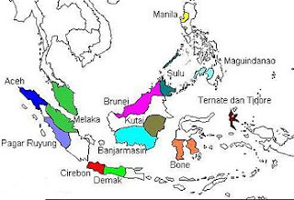
Kerajaan-kerajaan Islam Nusantara

Slide 27
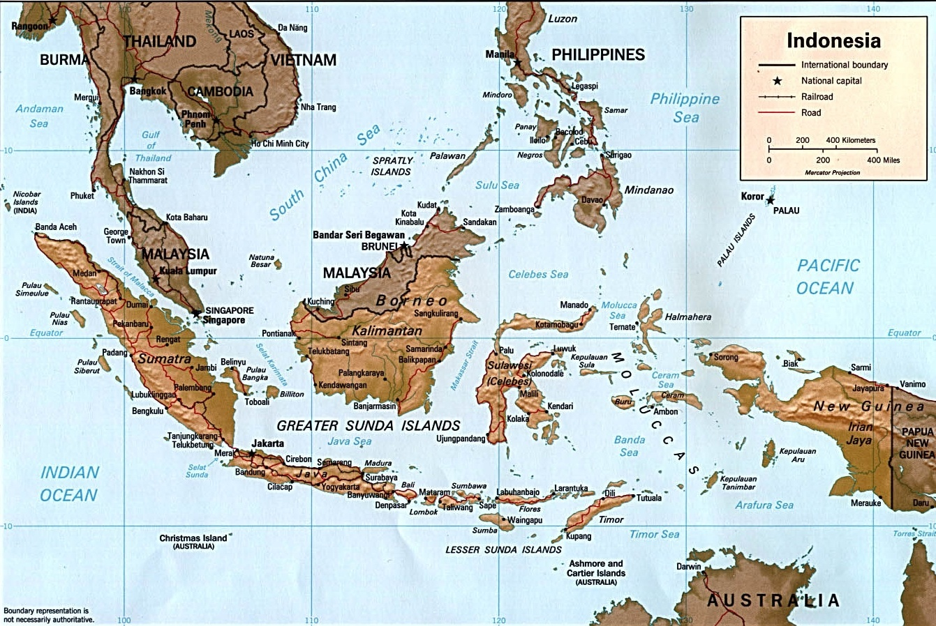
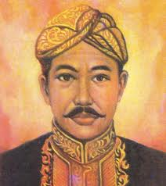
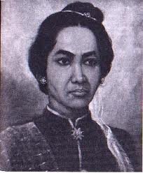
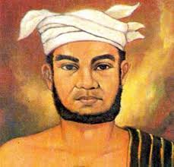
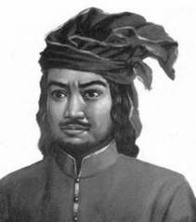
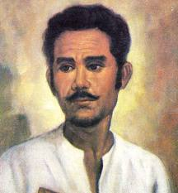
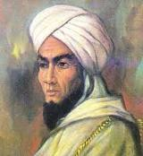
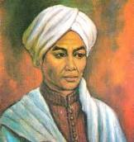
Perang MELAWAN PENJAJAH
selama 300 thn

Slide 28




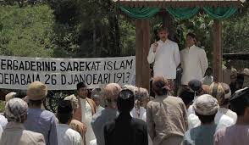
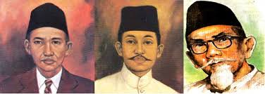
ISLAM DALAM PERGERAKAN NASIONAL
KH SAMANHUDI HOS TJOKROAMINOTO AGUS SALIM

Slide 29

Sidang BPUPKI 1945

Slide 30
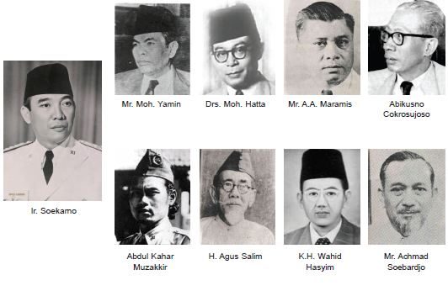
PANITIA SEMBILAN

Slide 31
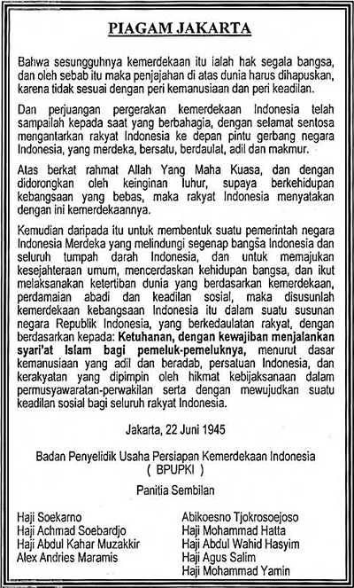

Slide 32
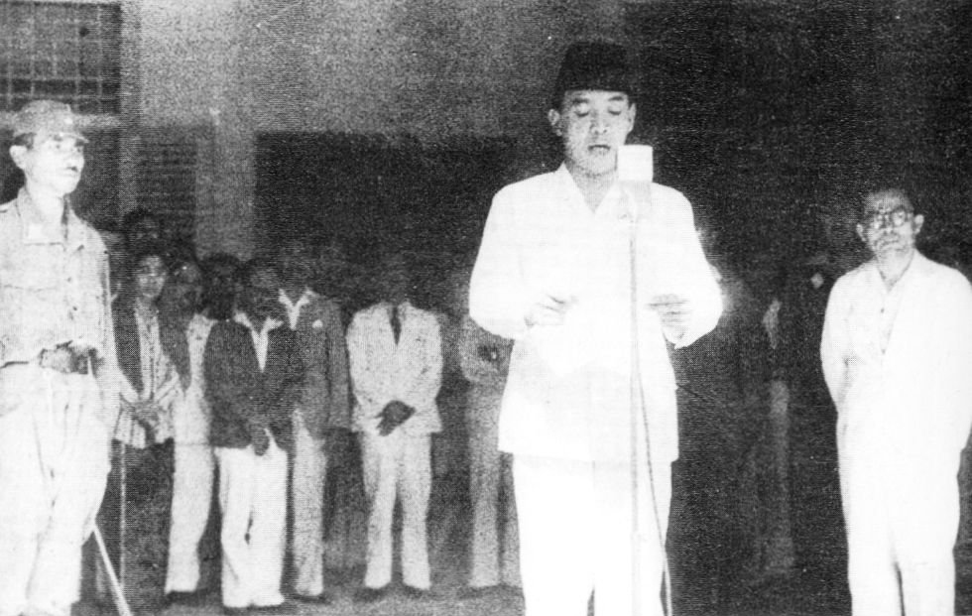
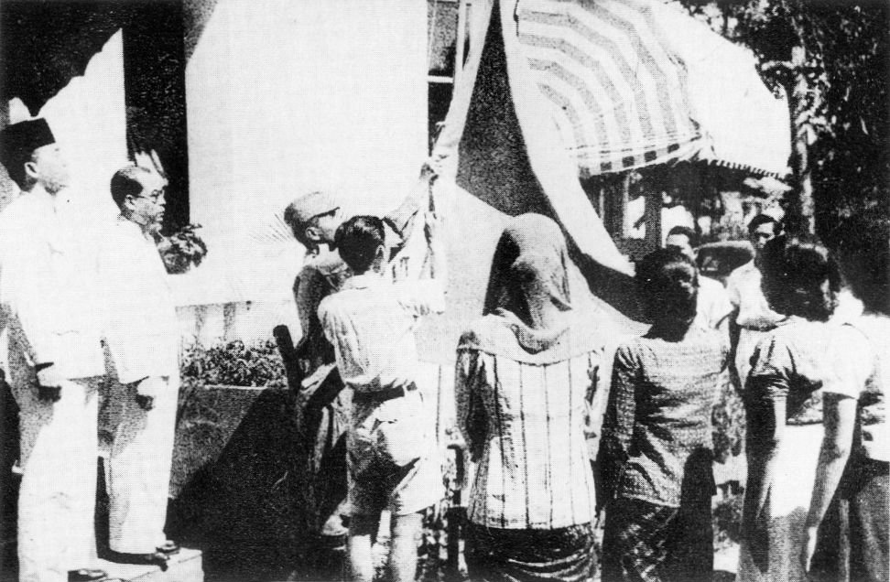
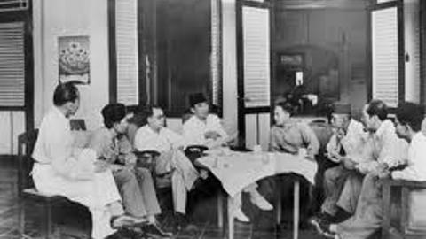
1945
Proklamasi Kemerdekaan

Slide 33
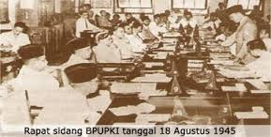
SIDANG PPKI 18 AGUSTUS 1945

Slide 34
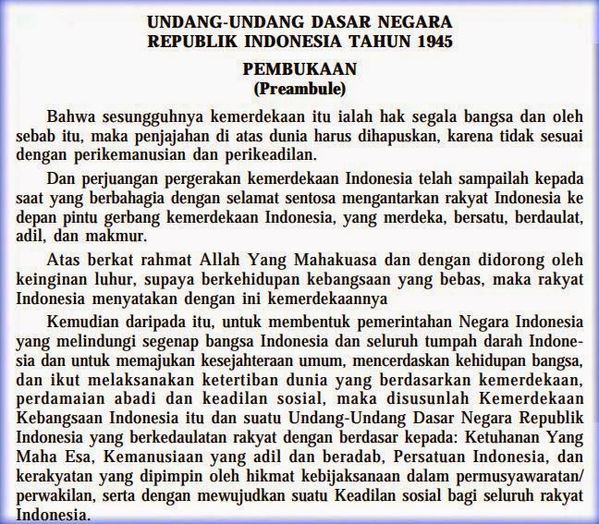

Slide 35



Slide 36

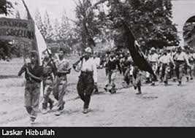
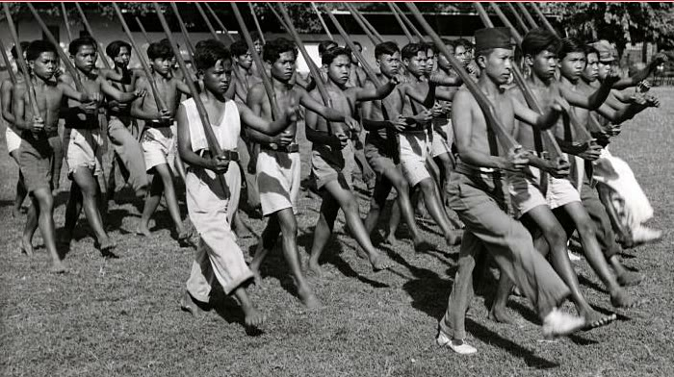

Mempertahankan Kemerdekaan

Slide 37
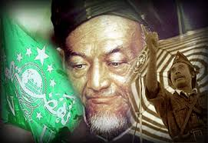



Slide 38
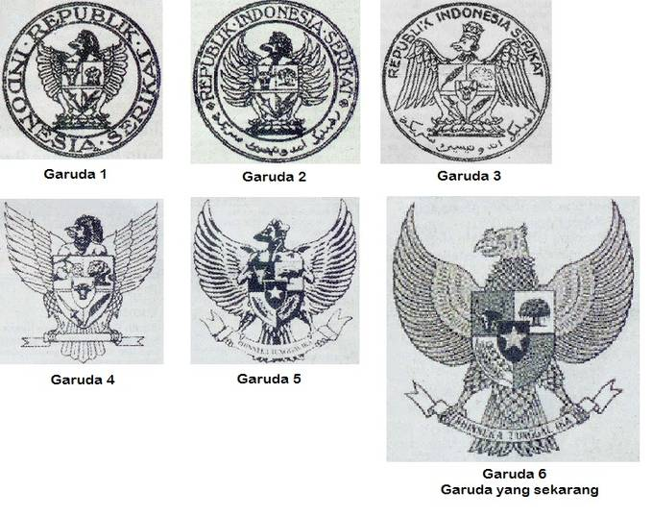


SULTAN HAMID II

Slide 39
ANCAMAN terhadap
KEBANGSAAN INDONESIA
MARXISME – KOMUNISME
FUNDAMENTALISME – RADIKALISME - TERORISME
SEKULARISME - MATERIALISME
INDIVIDUALISME – LIBERALISME – KAPITALISME
PRIMORDIALISME - SEPARATISME

